Slide 1

Проект взаимодействия с родителями ДОУ
«Путешествие в страну добрых отношений»
Автор: Пешкумова Елена Аркадьевна МБДОУ «Детский сад №27» г. Чебоксары

Slide 2

Актуальность проекта
Социальное развитие в дошкольном детстве направлено на становление у ребенка соответствующей его возрасту социальной компетентности как базисной ценности детской личности. Семья и дошкольное учреждение – два важных института социализации детей. И хотя их воспитательные функции различны, для всестороннего развития ребенка необходимо их взаимодействие. Привлечение родителей к решению проблемных задач семейного воспитания побуждает их к анализу воспитательных приемов, поиску более подходящего способа родительского поведения, упражняет в логичности и доказательности педагогических рассуждений, развивает у них чувство педагогического такта. Анализ родителями детского поведения помогает им увидеть свой педагогический опыт со стороны, предоставляет возможность размышлять над мотивами поступков ребенка, учит понимать их с точки зрения его психических и возрастных потребностей. Однако существует ряд проблем, которые не позволяют обеспечить атмосферу доброжелательности и комфортности в общении между родителем и ребенком, а именно:
- особенность современной семьи связана с сокращением свободного времени у родителей, перегрузкой на работе – все это приводит к ухудшению их физического и психического состояния, повышенной раздражительности, утомляемости, стрессам;
- материальные ценности доминируют над духовными, поэтому у детей искажены представления о доброте, милосердии, великодушии, справедливости. Детей отмечает эмоциональная, волевая, духовная незрелость;
- свои эмоции родители привычно выплескивают на детей, при этом в вину ребенку ставят как внешние проблемы, так и домашние неурядицы. Ребенок попадает в ситуацию полной зависимости от настроения, эмоций и реакции родителей, что сказывается на его психическом здоровье.
Исходя из выше сказанного, разработан проект взаимодействия с родителями социально - личностной направленности «Путешествие в страну добрых отношений».

Slide 3
Цель:
Повышение компетентности родителей по вопросам социально - личностного развития детей.
Проблема:
Как сформировать у родителей компетентность по вопросам социально-личностного развития детей.

Slide 4
Задачи:
- Установить сотрудничество между образовательным учреждением и семьей;
- Активизировать воспитательные умения родителей и направить их на конструктивные партнерские взаимоотношения с ребенком;
- Ориентировать родителей на возрождение нравственно-этических норм и традиций семейного уклада.

Slide 5
Участники проекта: специалисты ДОУ, педагоги, родители, дети.
Сроки реализации: в течение 2016-2017 уч.года.
Место реализации: МБДОУ «Детский сад № 27»
младшая группа «Сказка».
Вид проекта: практико – ориентированный.

Slide 6
Ресурсы обеспечения проекта:
Организационные: Деятельность участников проекта регулируется в соответствии с основной общеобразовательной программой дошкольного образования МБДОУ «Д/с № 27», годовым планом и планом реализации проекта, перспективным планом работы с родителями.
Информационные:
- научно-методическая, художественная литература;
- ресурс Интернета.

Slide 7
Кадровое обеспечение:
- администрация ДОУ;
- воспитатели;
- музыкальный руководитель;
Материально-техническое обеспечение:
- мультимедийный проектор,
- экран,
- ноутбук,
- музыкальный центр,
- Развивающая среда.

Slide 8
Ожидаемый результат:
1. Создана система комплексной работы с родителями.
2. Активизирована психолого – педагогическое просвещение родителей по вопросам социально- личностного развития детей.
3. Обобщён опыт семейного воспитания.

Slide 9
Принципы взаимодействия воспитателя с родителями:
-сотрудничество Организации с семьёй;
-приобщение детей социокультурным нормам, традициям семьи, общества и государства;
-формирование познавательных интересов и познавательных действий ребёнка в различных видах действий;
- умение создавать доброжелательную атмосферу, располагающую к диалогу;
- внимание к проблемам родителей, их субъективным переживаниям;
- способность к оказанию психологической помощи;
- ориентация на стимулирование самообразования родителей;
- способность видеть малейшие достижения и вселять уверенность в успехе;
- положительный настрой на беседу с родителями по любой проблеме;
- проявление педагогического такта и морально-этических норм при работе с родителями;
- искренне желать помочь в сложной педагогической ситуации.

Slide 10
Формы работы с родителями:
- анкетирование;
- консультации;
- просмотр непосредственно образовательной деятельности;
- беседы;
- родительское собрание;
- практикум;
- информационный лист, памятки, рекомендации;
- совместные мероприятия: праздники, развлечения, конкурсы, творческие мастерские;
- день открытых дверей;
- презентация семьи.

Slide 11
Этапы реализации проекта:
1 этап – подготовительный
- «Знаете ли вы своего ребенка? " - анкетирование;
- «Мой ребенок и его индивидуальные особенности»- анкета – очерк;
- «Взаимоотношения в семье " - тест – опрос;
- «Семейные традиции и нормы» - анкетирование;
- обработка полученной информации;
- подбор наглядной агитации;
- изучение методической литературы;
- разработка плана совместных мероприятий.

Slide 12
2 этап – исполнительский
Информационный блок:
- «Хвалить или ругать?» - памятка;
- «Артикуляционная гимнастика дома» - информационный лист;
- «Личный пример – лучший способ привить хорошие манеры ребенку» - памятка;
- «Авторитет родителей – необходимое условие правильного воспитания» - консультация;
- «Как знакомить детей с нормами поведения» - консультация;
- «Посеешь привычку…» - информационный лист;
- «Здоровый образ жизни нашей семьи» - стенгазета,акция-конкурс;
- Индивидуальные консультации по запросам родителей.

Slide 13
Практический блок:
- «Роль семьи в воспитании ребёнка»-родительское собрание (сентябрь);
- «Спасибо Дедушкам и Бабушкам» - творческая мастерская (октябрь);
- «Дружная семейка (с днём матери)» -спортивное развлечение с мамами.
(ноябрь);
- «Праздник в нашем доме» - творческая мастерская (декабрь);
- «Поговорим о вежливости» - круглый стол (январь);
- «Молодецкие игры» - спортивные соревнования с участием пап (февраль);
- «Наши мамы всегда на все руки мастера» - кулинарный поединок (март);
- «Семья года» - конкурс - презентация (апрель):выставка семейных фотографий; выставка совместных работ; заполнение семейного (генеалогического) древа; рассказ о традициях семьи, игры, конкурсы, выступления.
- «Дружба живет среди нас» - день открытых дверей, просмотр непосредственно-образовательной деятельности (май).

Slide 14
3 этап – заключительный
1.Подведение итогов.
2.Оценка эффективности реализации проекта.
3.Изучение удовлетворенности родителей работой образовательного учреждения.
4.Презентация проекта.

Slide 15

Список Литературы
Богомолова , З.А. Формирование партнерских отношений педагогов и родителей в условиях сотрудничества в ДОУ\ Дошкольная педагогика.-2010.-№2
Хабибуллина Р.Ш. Система работы с родителями воспитанников . Оценка деятельности ДОУ родителями\ Дошкольная педагогика -2007г., №7.
Ривина Е.К. Знакомим дошкольников с родословной. Пособие для педагогов и родителей. Для работы с детьми 2- 7 лет. – М.: Мозаика-Синтез, 2008. – 128 с.
Белая К.Ю. Методическая работа в ДОУ: Анализ, планирование, формы, методы. - М., 2008.- 96 с.
Зверева О.Л., Кротова Т.В.Общение педагога с родителями в ДОУ: методический аспект.- 2004г.

Slide 16

Формы взаимодействия ДОУ и семьёй дошкольников 2 младшей группы «Сказка»
Индивидуальные
Беседы
Консультации
Памятки
Информационно-аналитические
Анкетирование
Социологические опросы

Slide 17
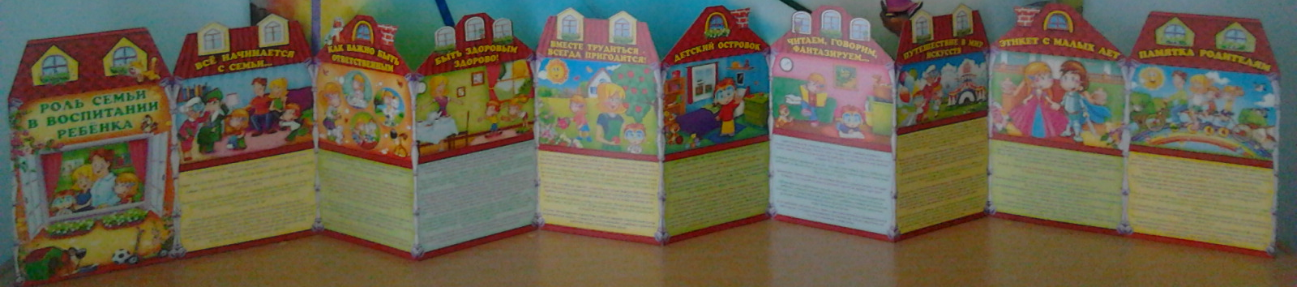
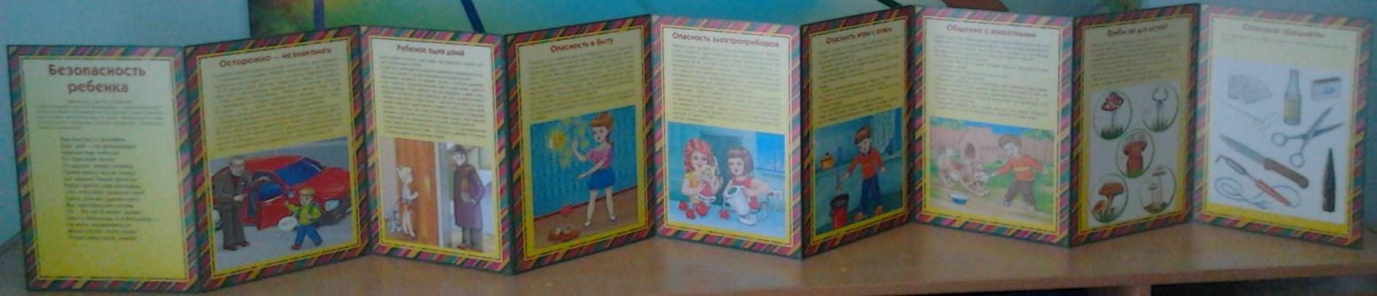
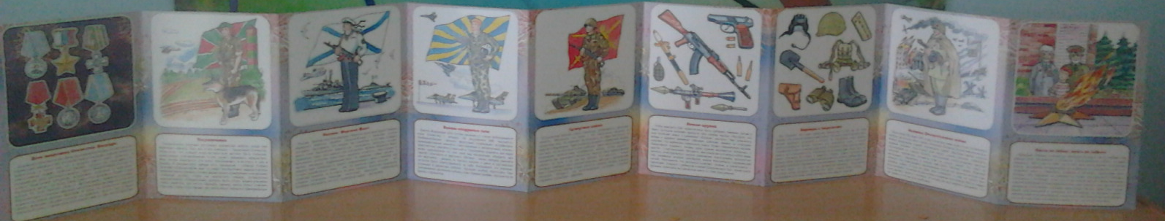
Информационно-наглядные
Папки-передвижки

Slide 18

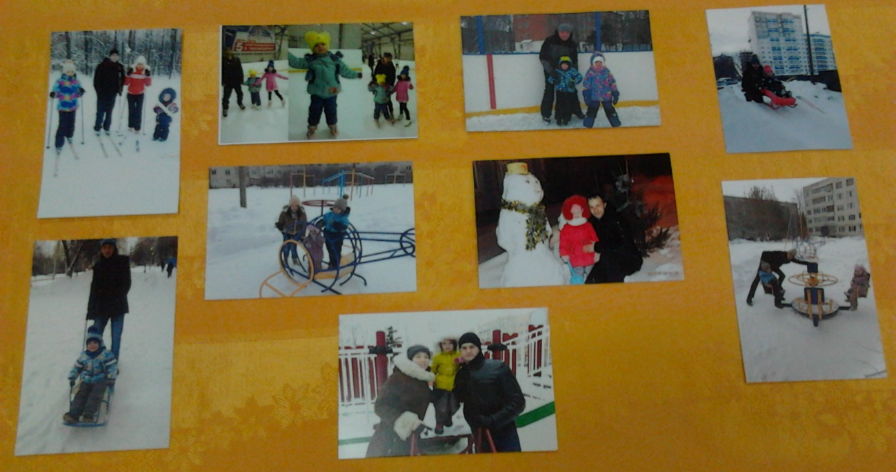
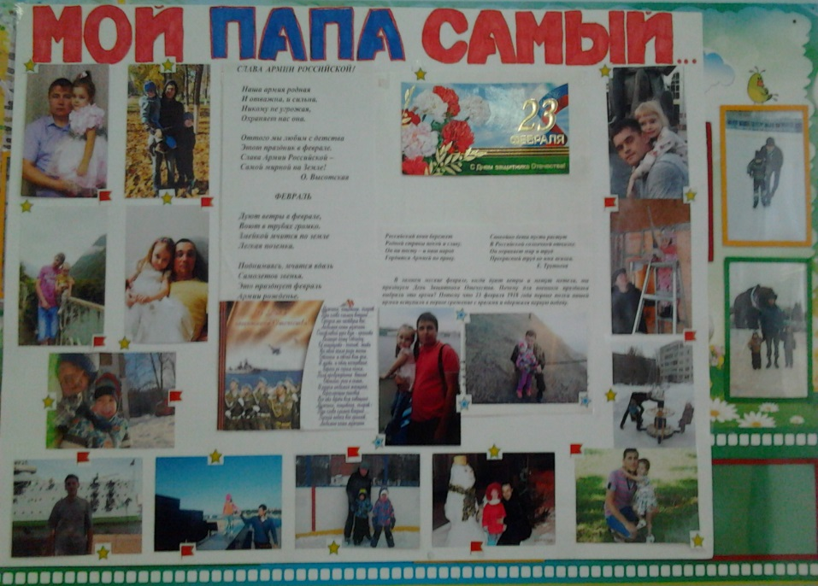
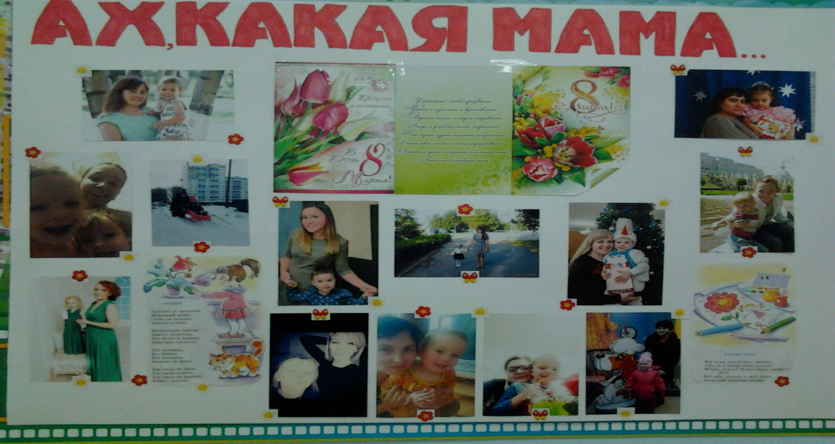
Стенгазеты и фотовыставки

Slide 19

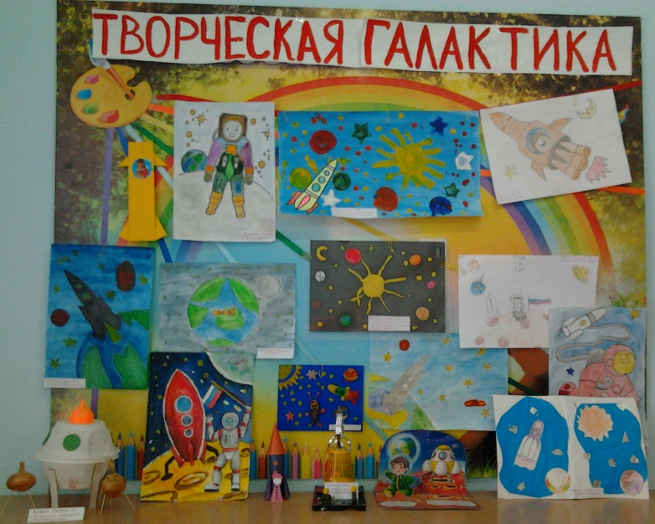
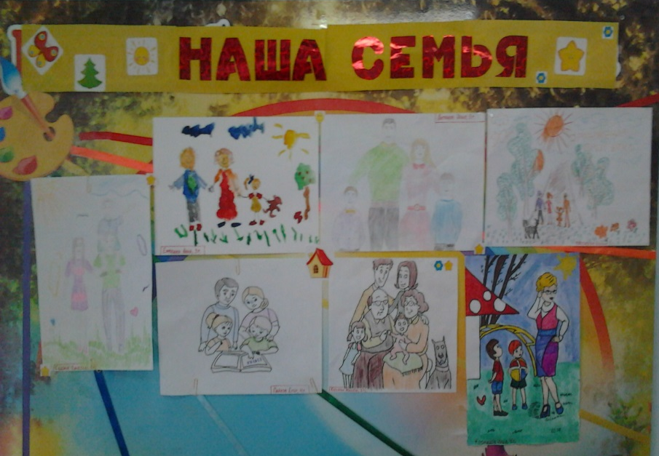
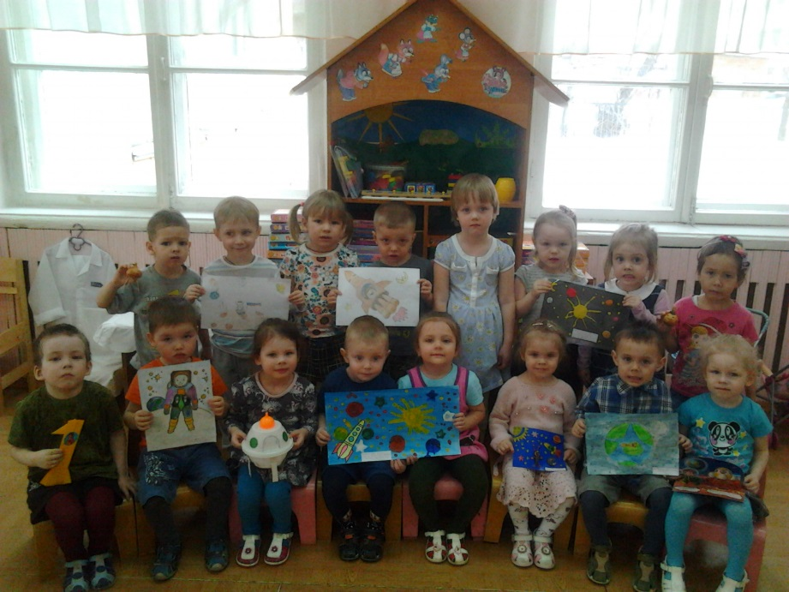
Выставки семейных работ

Slide 20

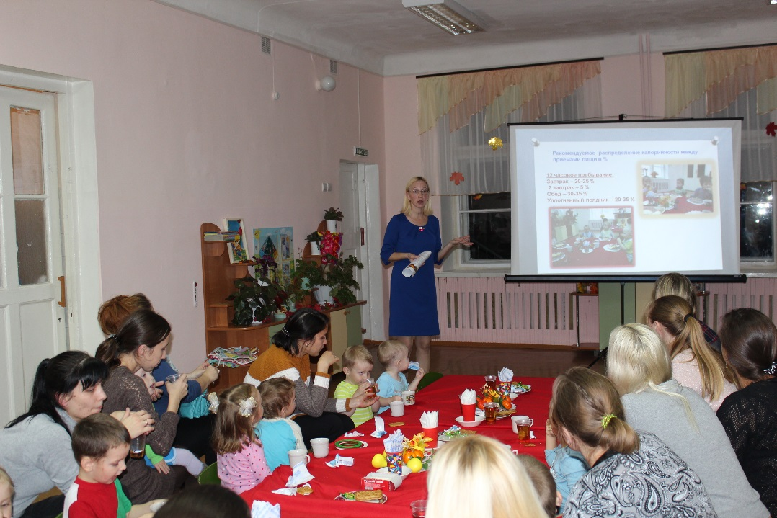
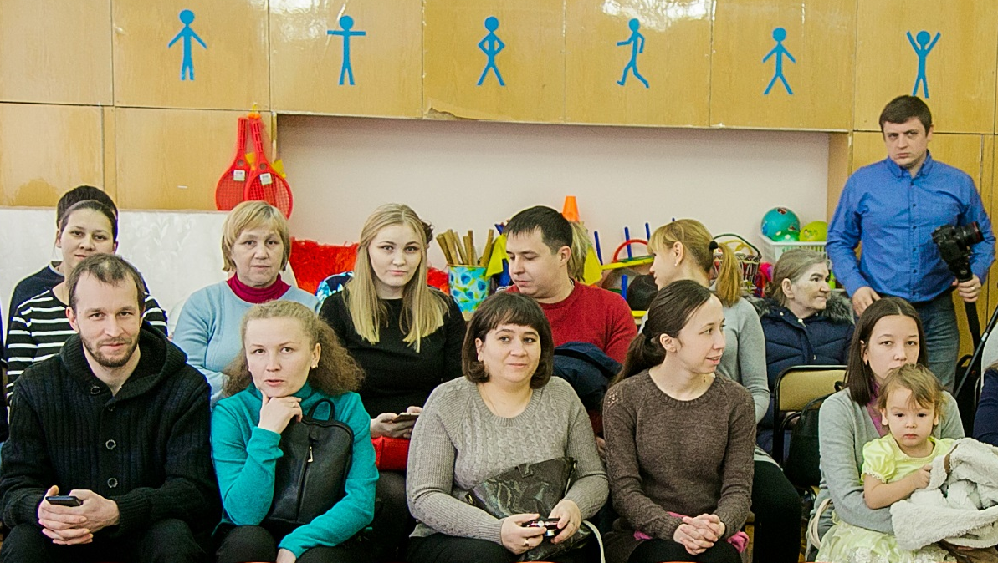
Коллективные
Родительские собрания
«Круглый стол»

Slide 21
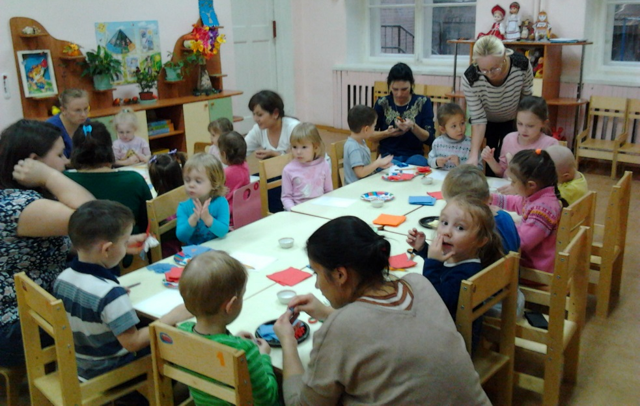
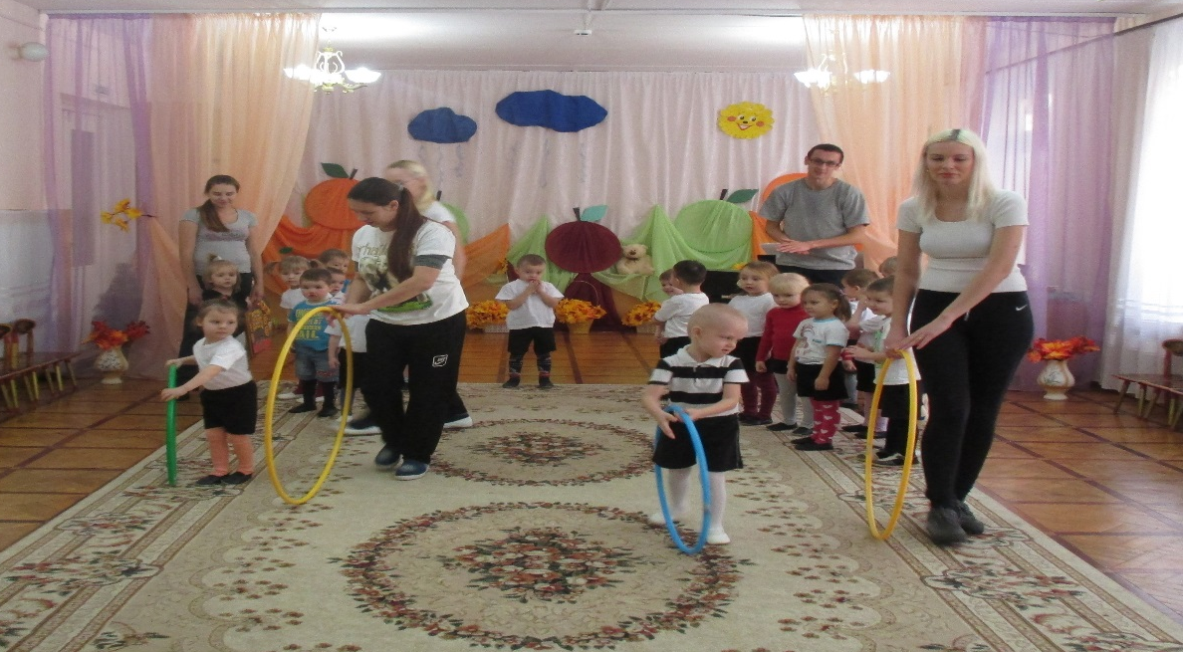
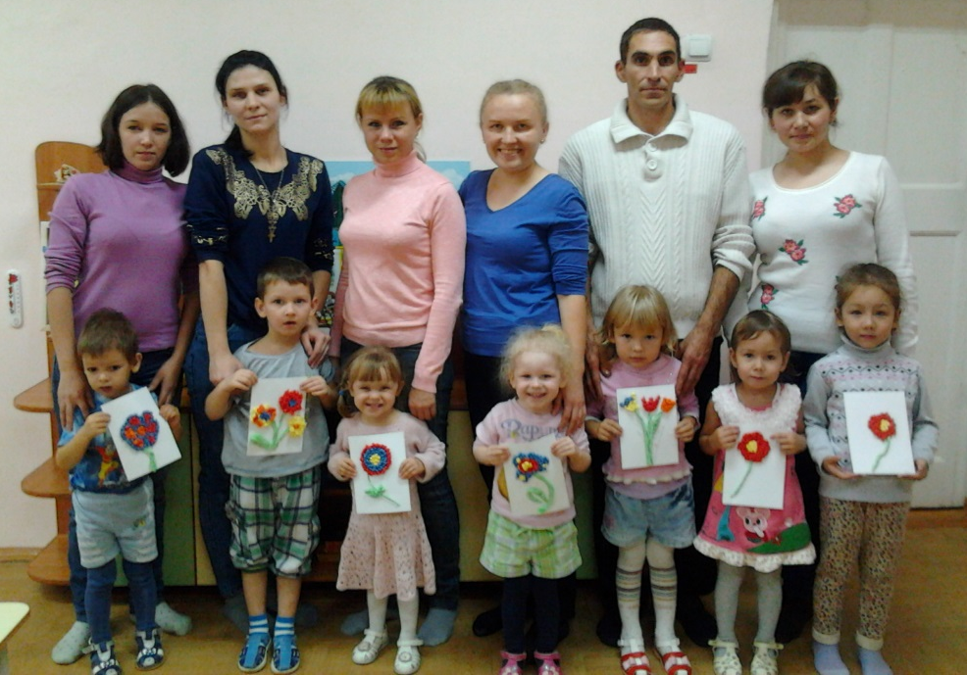
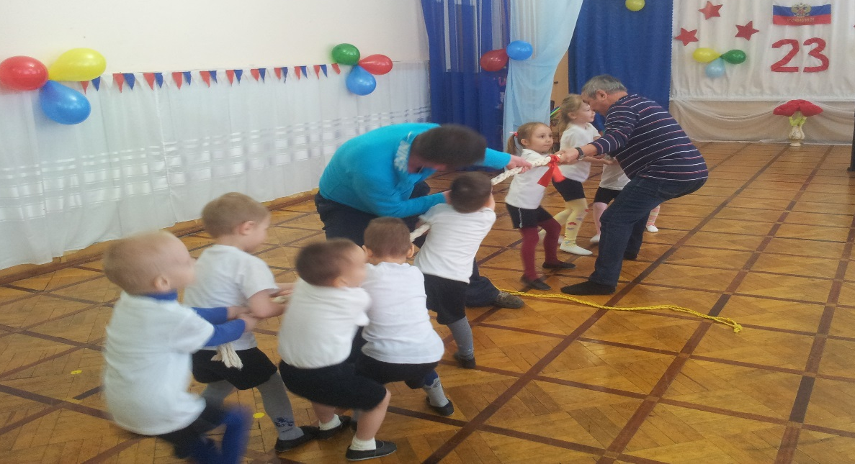
Досуговые
Совместные досуги, праздники

Slide 22
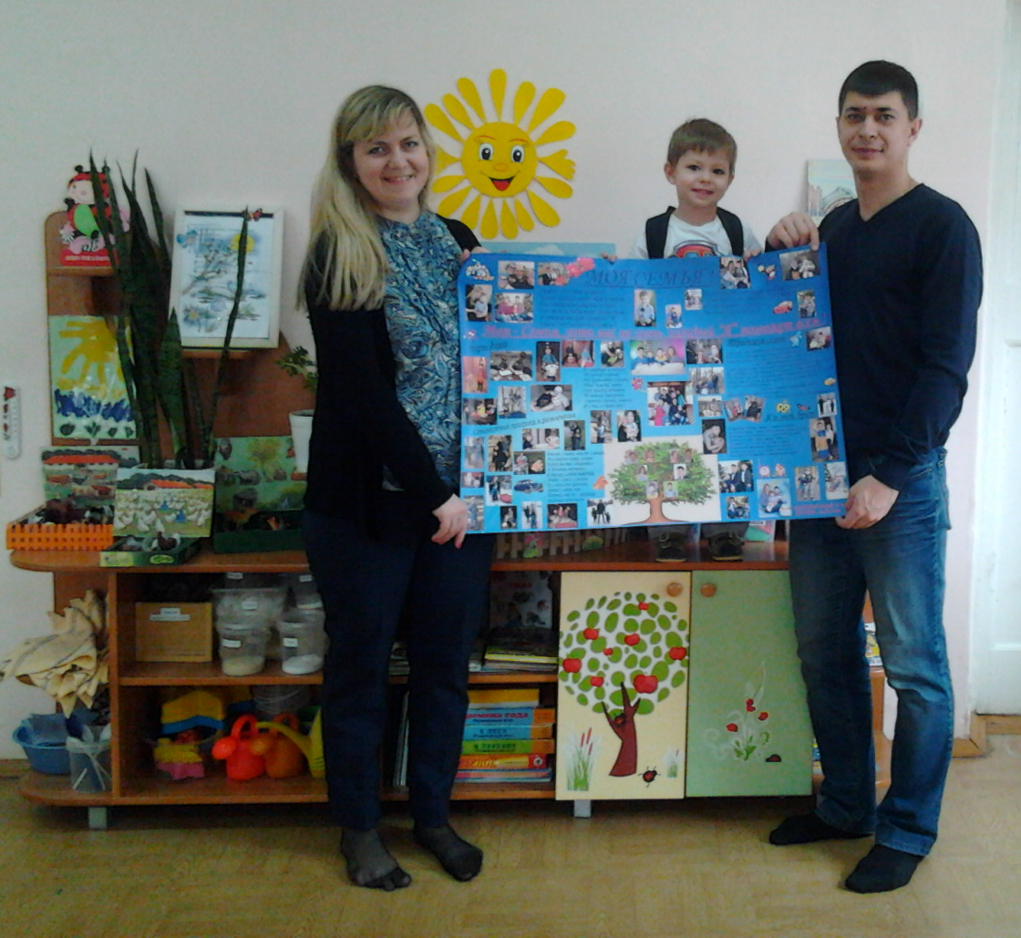
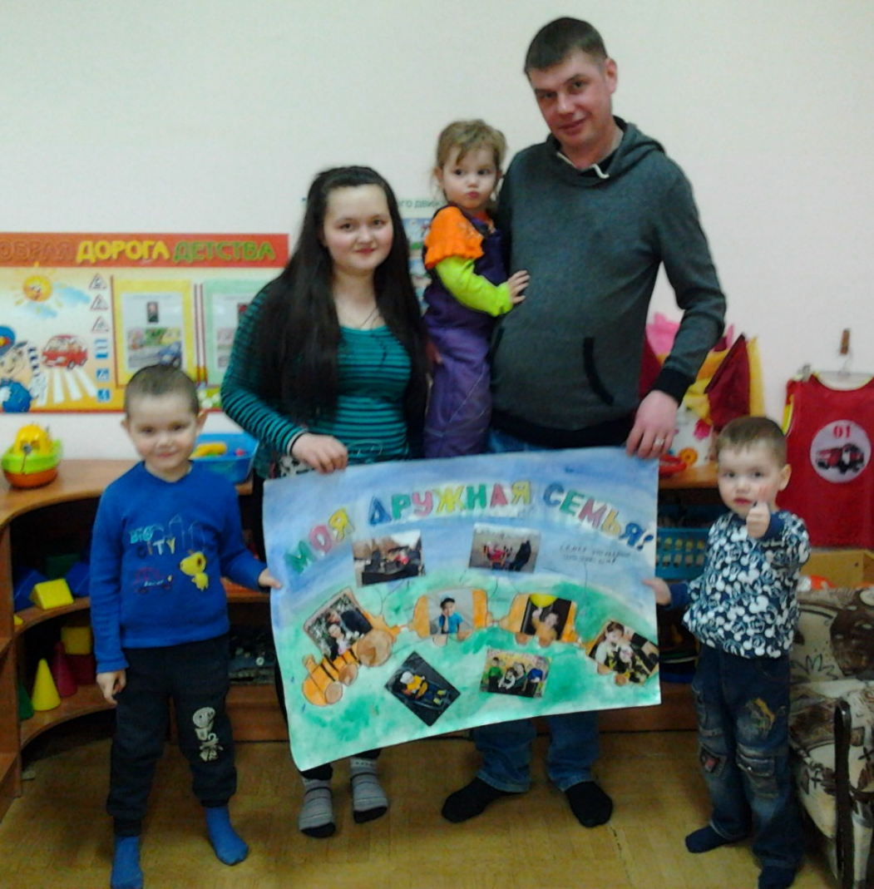
Конкурс «Семья года 2017»

Slide 23
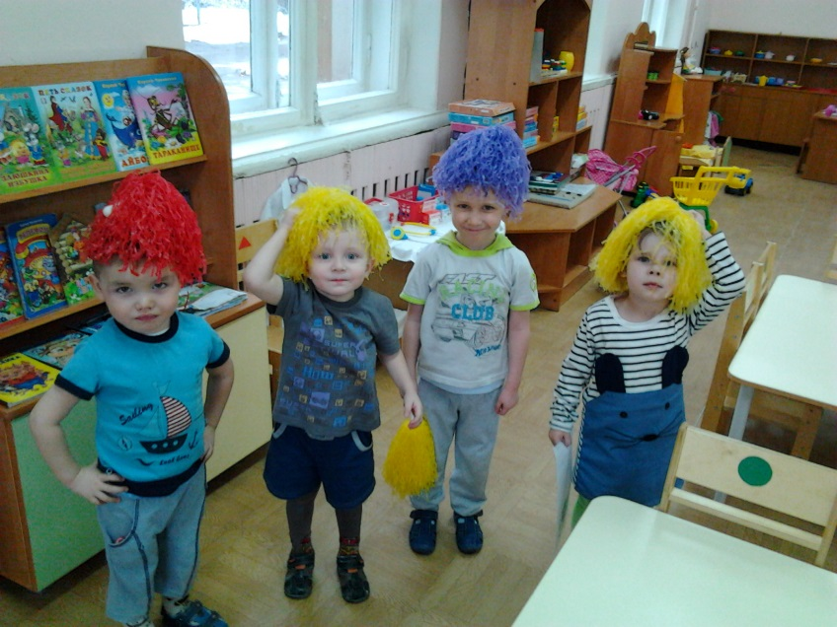
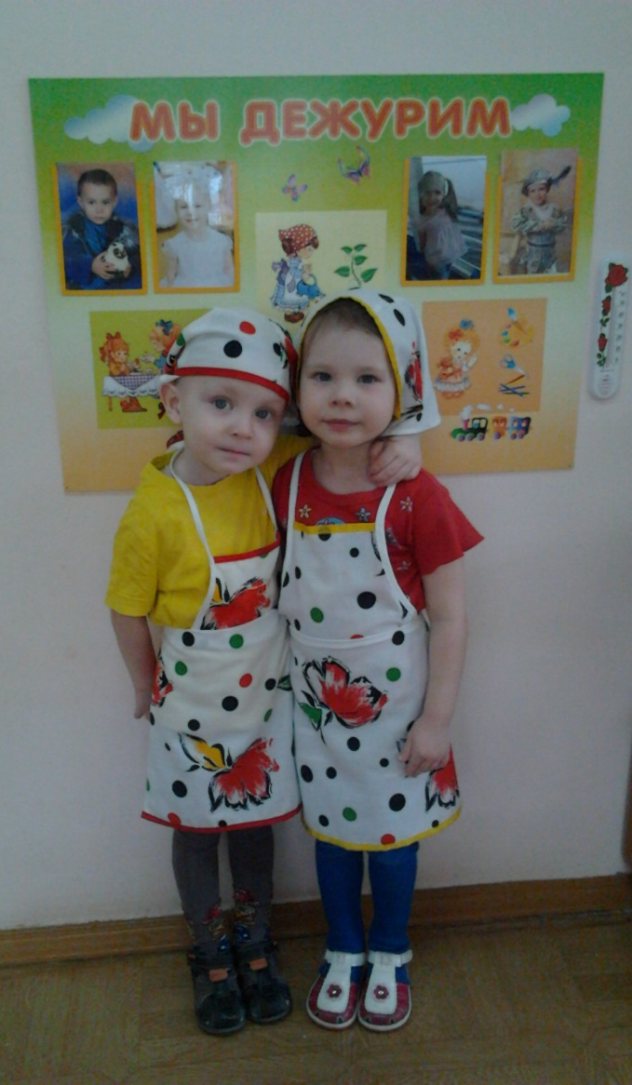
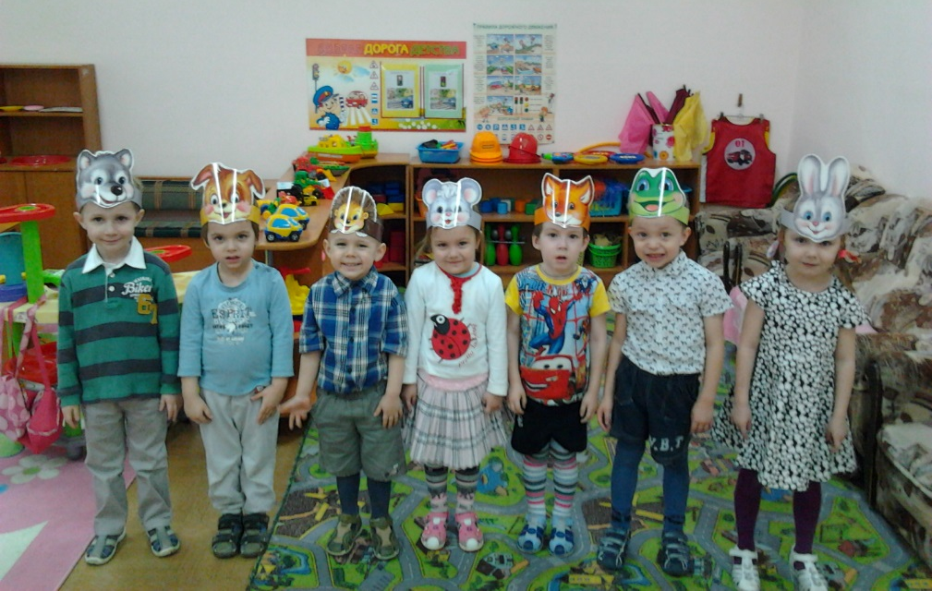
Наглядно-информационные
День открытых дверей
«Дружба живёт среди нас»

Slide 24
Вывод
На сегодняшний день можно сказать, что у меня сложилась система в работе с родителями. Использование разнообразных форм работы дало определенные результаты: родители из «зрителей» и «наблюдателей» стали активными участниками встреч и помощниками воспитателя, создана атмосфера взаимоуважения.
Анализ результативности моего опыта показал следующее:
- у родителей появился интерес к содержанию образовательного процесса с детьми;
- родители стали стремится к индивидуальным контактам с воспитателями;
- возникают дискуссии по инициативе родителей, повысилась их активность при анализе педагогических ситуаций, также родители стали размышлять о правильности использования тех или иных методов воспитания;
- родители стали проявлять больше участия в совместной творческой деятельности с детьми.
Эффективность проделанной работы подтверждается в проявлении дальнейшей инициативы родителей в жизни группы и детского сада.

